Slide 1
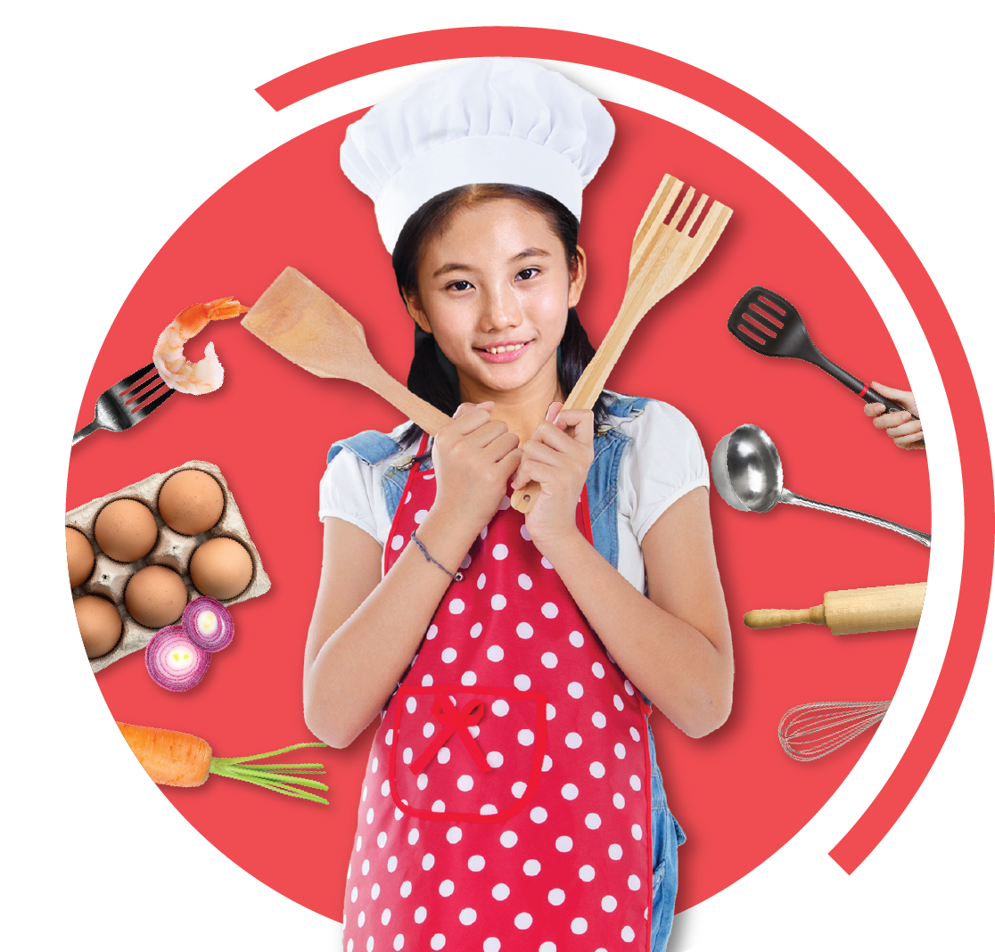
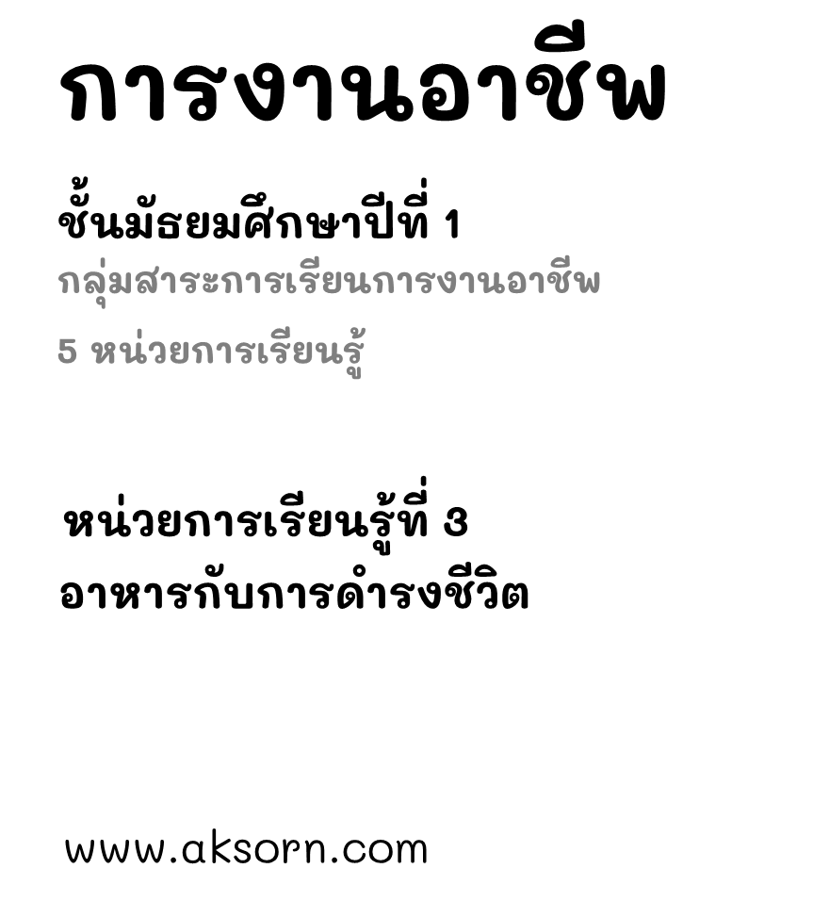

Slide 2
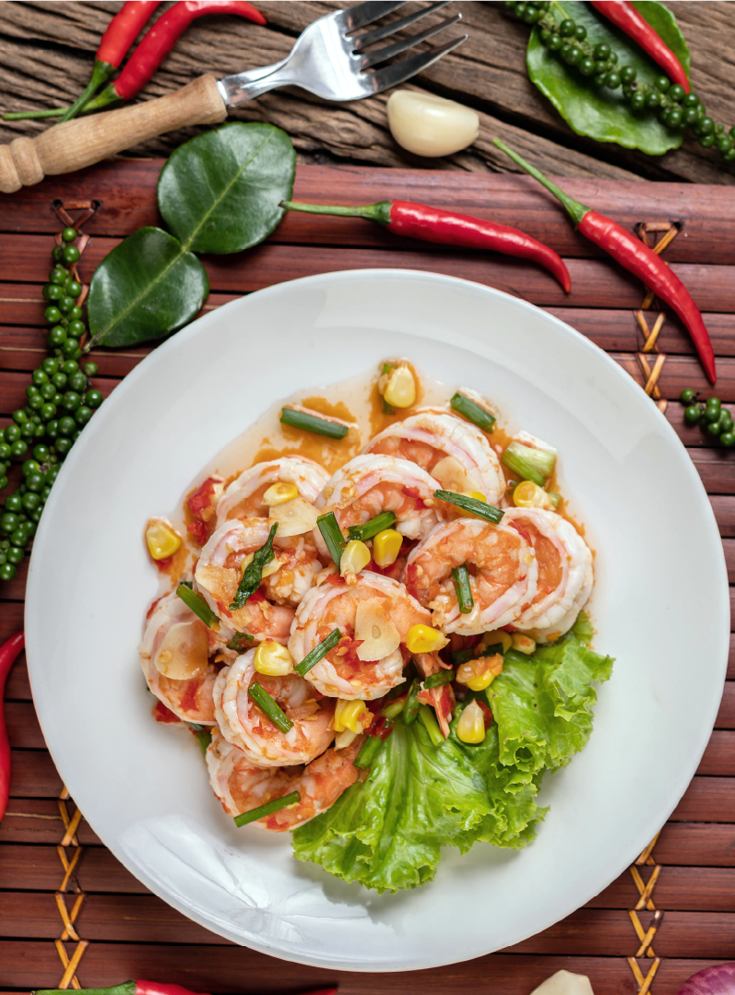
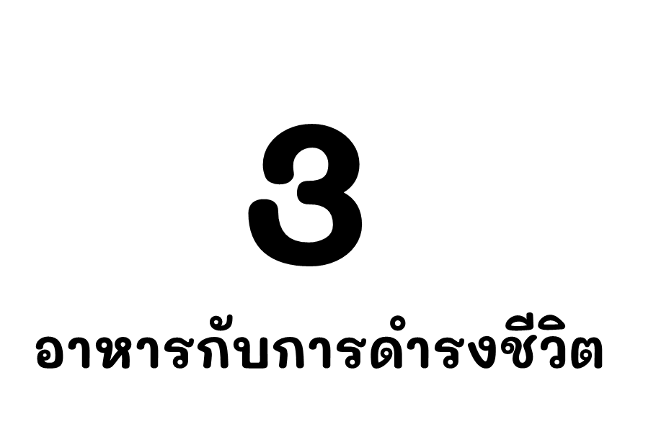
วิเคราะห์ขั้นตอนการทำงานตามกระบวนการทำงาน (มฐ. ง ๑.๑ ม.๑/๑)
ใช้กระบวนการกลุ่มในการทำงานด้วยความเสียสละ (มฐ. ง ๑.๑ ม.๑/๒)
ตัดสินใจแก้ปัญหาการทำงานอย่างมีเหตุผล (มฐ. ง ๑.๑ ม.๑/๓)
Notes:
ตัวชี้วัด
วิเคราะห์ขั้นตอนการทำงานตามกระบวนการทำงาน (มฐ. ง ๑.๑ ม.๑/๑)
ใช้กระบวนการกลุ่มในการทำงานด้วยความเสียสละ (มฐ. ง ๑.๑ ม.๑/๒)
ตัดสินใจแก้ปัญหาการทำงานอย่างมีเหตุผล (มฐ. ง ๑.๑ ม.๑/๓)

Slide 4
ถ้าเรารับประทานอาหารที่ชอบ
ซ้ำทุกวัน จะเกิดผลอะไรไหมนะ
อาหารและโภชนาการที่มีต่อสุขภาพ

Slide 5
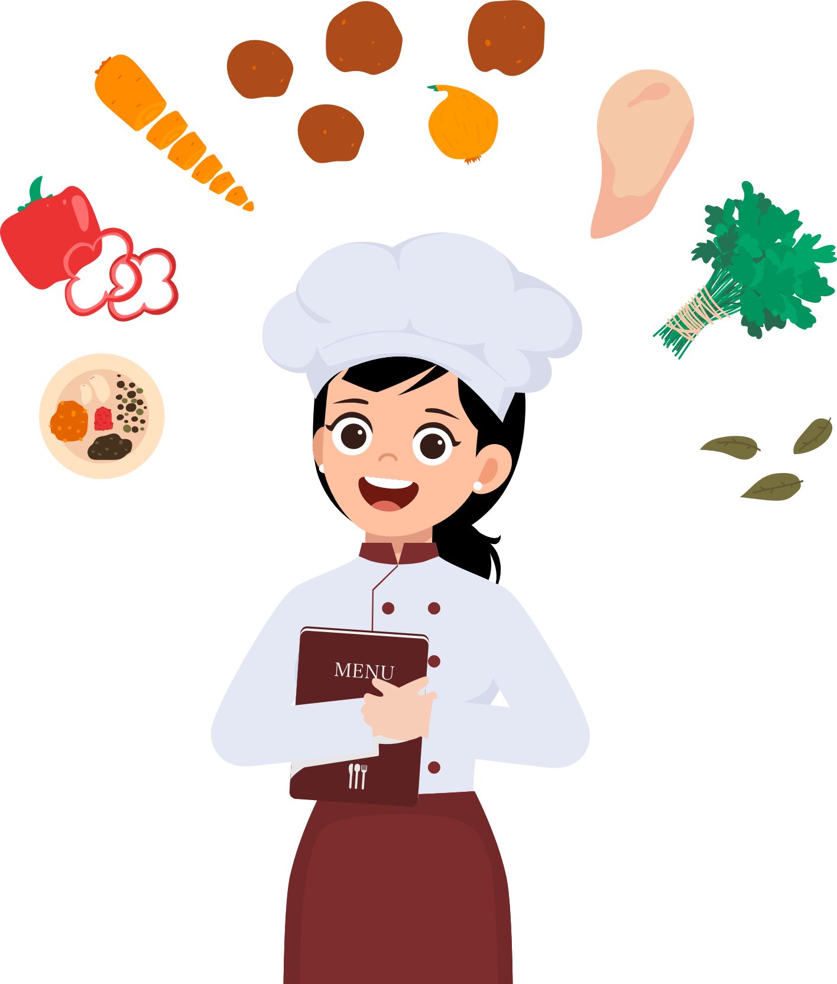
หากต้องการประกอบอาหารเพื่อให้ได้สารอาหารครบถ้วนใน 1 จาน นักเรียน
จะเลือกประกอบเมนูอาหารใด เพราะเหตุใด

Slide 6
อ่านข้อความแล้วเลือกว่าควรเลือกซื้ออาหารกระป๋องในข้อใด
เพื่อน ๆ รู้วิธีเลือกซื้ออาหารกระป๋องไหมครับ
กระป๋องเป็นสนิม
ฝาปิดสนิท
มีวันผลิตและวันหมดอายุ
มีเครื่องหมาย มอก.

Slide 7
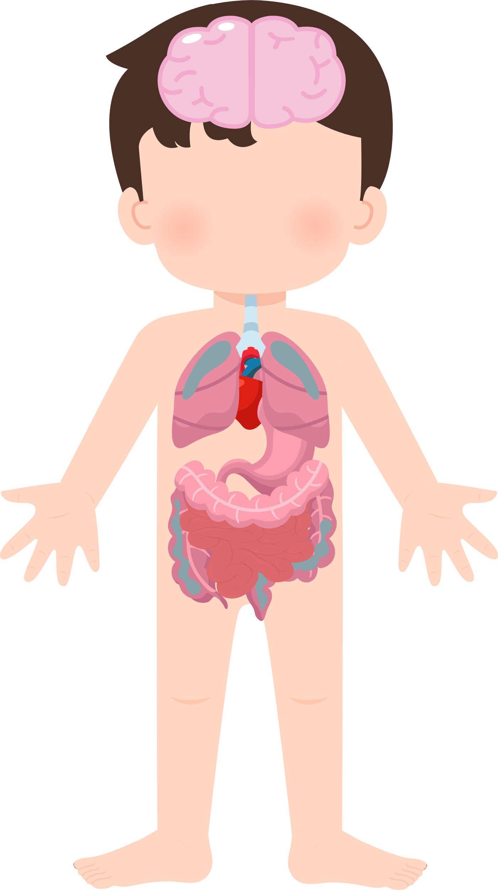
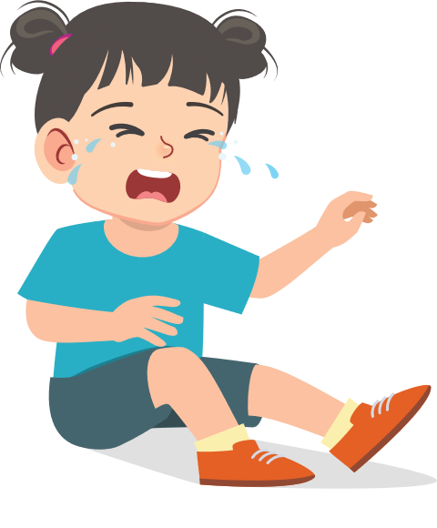
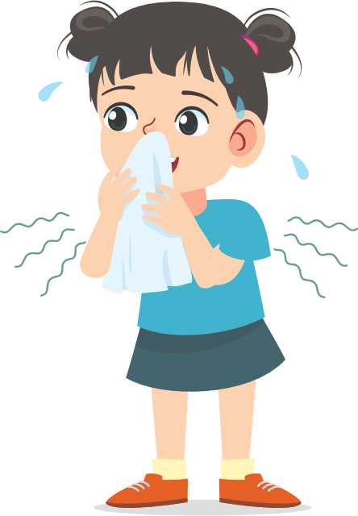
ความสำคัญของอาหารที่มีต่อร่างกาย
เสริมสร้างระบบต่าง ๆ ภายในร่างกาย
ให้ทำงานได้ตามปกติ
ให้พลังงานแก่ร่างกาย
ทำให้เจริญเติบโต
ซ่อมแซมอวัยวะ
ที่สึกหรอของร่างกาย
สร้างภูมิคุ้มกัน
และต้านทานโรค

Slide 8
หลักการเลือกบริโภคอาหาร
รับประทานอาหารที่สด ใหม่ สะอาด
รับประทานอาหารให้ครบ 5 หมู่ เพื่อให้ได้สารอาหารครบ
รับประทานอาหารที่หลากหลาย ไม่รับประทานอาหารเดิมซ้ำ ๆ

Slide 9
หลักการเลือกบริโภคอาหาร
หลีกเลี่ยงอาหารปรุงแต่ง หมักดอง สำเร็จรูป
จับคู่รูปภาพและประเภทของอาหารให้ถูกต้อง
อาหารปรุงแต่ง
อาหารหมักดอง
อาหารที่ผ่านขั้นตอนการหุงต้ม หรือการแปรรูป เพื่อให้อาหารนั้นคงอยู่ได้เป็นเวลานานมากขึ้นโดยไม่เน่าเสีย ซึ่งสามารถดื่มหรือรับประทานได้ทันทีโดยจะอุ่นหรือไม่อุ่นก็ได้ เช่น อาหารบรรจุกระป๋อง และบรรจุกล่อง
อาหารสำเร็จรูป

Slide 10
หลักการเลือกบริโภคอาหาร
หลีกเลี่ยงขนมขบเคี้ยว น้ำหวาน น้ำอัดลม และเครื่องดื่มแอลกอฮอล์
เพราะมีแป้งและน้ำตาลมาก ทำให้อ้วนง่าย

Slide 11
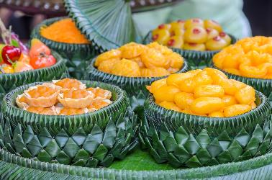
หลักการเลือกบริโภคอาหาร
หลีกเลี่ยงอาหารที่มีรสจัด
เค็มจัด
เปรี้ยวจัด
หวานจัด
ทำให้ความดันโลหิตสูง เสี่ยงเป็นโรคไต
เสี่ยงเป็นโรคกระเพาะอาหารอักเสบ
เสี่ยงเป็นโรคอ้วน โรคเบาหวาน
เผ็ดจัด
มัน
เสี่ยงเป็นโรคกระเพาะอาหารอักเสบ
เสี่ยงเป็นโรคอ้วน โรคเบาหวาน

Slide 12
หลักการเลือกบริโภคอาหาร
รับประทานโปรตีนที่ได้จากพืชและสัตว์
รับประทานผัก ผลไม้ ธัญพืชทุกมื้ออาหาร

Slide 13
อาหารหลัก 5 หมู่
อาหารหลัก 5 หมู่
ให้นักเรียนจับกลุ่มอาหารหลัก 5 หมู่ให้ถูกต้อง
หมู่ที่ 1
หมู่ที่ 2
หมู่ที่ 3
หมู่ที่ 4
หมู่ที่ 5

Slide 14
อาหารหลัก 5 หมู่
หมู่ที่ 1
หมู่ที่ 2
หมู่ที่ 3
ผลไม้ต่าง ๆ
ไขมันจากพืชและสัตว์
สารอาหาร : วิตามินและเกลือแร่
ช่วยเสริมสร้างการทำงานของร่างกาย สร้างภูมิต้านทานโรค
สารอาหาร : ไขมัน
ให้พลังงานและความอบอุ่นแก่ร่างกาย ดูดซึมวิตามินต่าง ๆ
หมู่ที่ 4
หมู่ที่ 5
เนื้อสัตว์ต่าง ๆ นม ไข่
ข้าว แป้ง น้ำตาล เผือก มัน
ผักต่าง ๆ
สารอาหาร : โปรตีน
ช่วยให้ร่างกายเจริญเติบโต ซ่อมแซมส่วนที่สึกหรอ
สารอาหาร : คาร์โบไฮเดรต
ให้พลังงานแลความอบอุ่นแก่ร่างกาย
สารอาหาร : วิตามินและเกลือแร่
ช่วยเสริมสร้างการทำงานของร่างกาย สร้างภูมิต้านทานโรค

Slide 15
นักเรียนเลือกวัตถุดิบและส่วนผสมที่เหมาะสมกับการทำแกงจืด
ผักชี
พริก
พริกชี้ฟ้า
ต้นหอม
กระชาย
พริกไทย
กระเทียม
อบเชย
ยอดมะพร้าว
รากผักชี
ซีอิ๊วขาว
มะเขือเทศ
หมูสับ
โหระพา
เกลือ
แครอท
กะปิ
มะกรูด
หอมแดง
น้ำตาล
ผงปรุงรส
เต้าหู้ไข่

Slide 16
ให้นักเรียนเติมวัตถุดิบและส่วนผสมในแกงจืดให้ถูกต้องตามขั้นตอนต่อไปนี้
ผักชี
ต้นหอม
พริกไทย
กระเทียม
รากผักชี
ซีอิ๊วขาว
หมูสับ
เกลือ
แครอท
ผงปรุงรส
เต้าหู้ไข่
ตำ ให้ละเอียด และสับ แล้วนำไปเจียวให้มีสีเหลืองทอง
ผสม พริกไทย กระเทียมที่เจียวไว้และเครื่องปรุงรสอย่าง และ คลุกเคล้าให้เข้ากันแล้วหมักทิ้งไว้ประมาณ 10-15 นาที
ล้าง ให้สะอาดและตำพอหยาบพร้อมกับกระเทียมและพริกไทย
ต้มน้ำ ใส่รากผักชี กระเทียมและพริกไทยที่ตำไว้แล้วรอจนน้ำเดือด
ปั้นหมูสับที่หมักไว้ลงในน้ำซุป ใส่เครื่องปรุงอย่าง และซีอิ๊วขาวลงไปแล้วช้อนฟองออก
ล้างและหั่น เตรียมใส่ลงในหม้อพร้อมกับ
ตักใส่ภาชนะ แล้วโรยด้วยกระเทียมเจียวพร้อม และ
พริกไทย
กระเทียม
หมูสับ
ผงปรุงรส
ซีอิ้วขาว
รากผักชี
เกลือ
แครอท
เต้าหู้ไข่
ต้นหอม
ผักชี

Slide 17
นักเรียนเคยเลือกซื้อวัตถุดิบ
เพื่อประกอบอาหารเองหรือไม่ และมีวิธีเลือกอย่างไร
การเลือกซื้ออาหาร

Slide 18
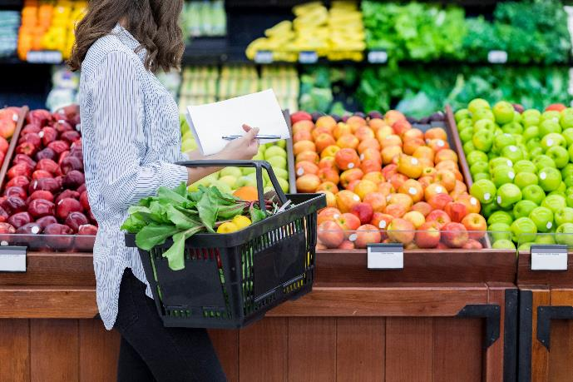
หลักในการเลือกซื้ออาหาร
เลือกซื้ออาหารตามคุณค่าทางโภชนาการ ใช้วัตถุดิบสด ใหม่
เลือกซื้ออาหารที่มีในท้องถิ่น เพราะหาซื้อได้ง่ายและมีราคาถูก
เลือกซื้ออาหารตามฤดูกาล เพราะจะทำให้ได้ผักและผลไม้สด
เลือกซื้ออาหารโดยคำนึงถึงความประหยัด
เลือกซื้ออาหารโดยคำนึงถึงความปลอดภัย

Slide 19
การเลือกซื้ออาหารสด
ผักและผลไม้
ผลตรง มีสีเขียว ผิวขรุขระ
ผลกลมกลึงเสมอกัน
ผลสีเหลืองทองหรือมีสีเขียวเล็กน้อยที่ก้าน ไม่มีรอยช้ำ
หัวมีน้ำหนักมาก ใบห่อสมบูรณ์ มีสีเขียวอ่อน ไม่มีรอยช้ำ
ผิวละเอียด ไม่ตกกระ ไม่ช้ำ
ไม่เน่าเสีย เนื้อแน่น ไม่นิ่มเกินไป
ตาใหญ่ เล็กและแหลม เปลือกสีเขียวเหลือง เนื้อฉ่ำตลอดผล
ขั้วมีสีเขียวติดอยู่กับผลแน่น
กลีบเลี้ยงยาว มีน้ำหนักมาก
ผิวไม่เหี่ยว
ผิวละเอียด เปลือกบาง ไม่นิ่มเกินไป ขั้วไม่นูน

Slide 20
การเลือกซื้ออาหารสด
เนื้อสัตว์
เนื้อหมู
หอย
มีสีชมพูสด ละเอียดแน่น ไม่มีกลิ่นเหม็นเน่า
เมื่อใช้นิ้วกดไม่มีรอยบุ๋ม
ฝาปิดสนิท ไม่มีกลิ่นเหม็น แกะเปลือกออกจะมีสีแดงสด
ปู
ปูทะเลและปูเนื้อ อกแข็งกดไม่ลง
ส่วนปูไข่เมื่อดีดกระดองด้านหลัง จะมีเสียงโปร่ง
ก้ามปูไม่หลุดออกจากตัว
เนื้อวัว
กุ้ง
มีสีแดงสด ไม่ดำคล้ำ
ไม่มีเม็ดสีขาวใส เมื่อใช้นิ้วกดไม่มีรอยบุ๋ม
หัวติดกับตัวแน่น
เปลือกใส ตัวกุ้งแข็ง ไม่นิ่ม
ไข่
เปลือกไข่สะอาด ไม่มีรอยแตกร้าว เมื่อส่องกับไฟ ภายในไข่จะไม่มีจุดสีดำหรือฟองอากาศ
เป็ดไก่
ปลา
เหงือกมีสีแดงสด
ท้องไม่แตก เกล็ดแน่น
ไม่หลุดออกจากตัว ตาใส
เนื้อแน่น ไม่มีกลิ่นเหม็น ไม่มีสีคล้ำ

Slide 21
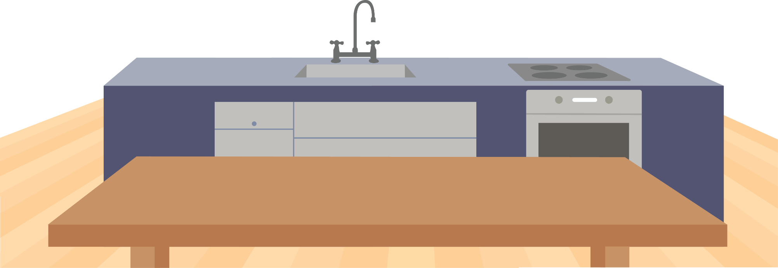
การเลือกซื้ออาหารแห้งและอาหารกระป๋อง
กะปิ
เนื้อละเอียดนุ่ม มีกลิ่นหอม ไม่แฉะหรือกระด้างในมีฝาปิดมิดชิด นำไปผึ่งแดดทุก 2 สัปดาห์ เก็บในตู้เย็นหรือในที่ไม่อับชื้น
กระเทียม
เลือกที่เปลือกแห้งสนิท กลีบและหัวแน่น ไม่ฝ่อ ไม่มีเชื้อราขึ้นที่เปลือก นำไปผึ่งแดดบ่อย ๆ ใส่กระจาดห่อหรือใส่กล่องเก็บไว้ในที่แห้ง
น้ำมัน
น้ำตาลทราย
ข้าวสาร
อาหารกระป๋อง
เลือกที่ใสสะอาด ก้นขวดไม่มีตะกอน
มีฝาปิดมิดชิด วางไว้ในที่ไม่อับชื้น ไม่ให้โดนความร้อนและแดด
เลือกที่เม็ดน้ำตาลทรายแห้ง ร่วน
ไม่เกาะเป็นก้อน เก็บใส่ภาชนะที่ปิดมิดชิด และควรเก็บในที่แห้ง
เลือกที่ไม่มีตัวมอด ผิวเรียบ แห้งแข็ง ไม่มีรอยแตกหัก เก็บในที่แห้ง เรียบไม่อับชื้น ใส่ในภาชนะที่ปิดมิดชิด
กระป๋องไม่บุบไม่บวมหรือเป็นสนิม
วางไว้ในที่แห้ง ไม่อับชื้น เพราะจะทำให้กระป๋องเป็นสนิมได้

Slide 22
กระเทียม
ปลา
ไข่
น้ำมัน
กะหล่ำปลี
กระป๋อง
เนื้อหมู
ข้าวสาร
กุ้ง
ส้ม
เลือกที่เปลือกแห้งสนิท กลีบและหัวแน่น ไม่ฝ่อ ไม่มีเชื้อราขึ้นที่เปลือกนำไปผึ่งแดดบ่อย ๆ ใส่กระจาดห่อหรือใส่กล่องเก็บไว้ในที่แห้ง
เลือกที่ใสสะอาด ก้นขวดไม่มีตะกอน มีฝาปิดมิดชิด วางไว้ในที่ไม่อับชื้น ไม่ให้โดนความร้อนและแดด
เปลือกไข่สะอาด ไม่มีรอยแตกร้าว เมื่อส่องกับไฟ
ภายในไข่จะไม่มีจุดสีดำหรือฟองอากาศ
เหงือกมีสีแดงสด ท้องไม่แตก เกล็ดแน่น ไม่หลุดออก
จากตัว ตาใส
เลือกที่ไม่มีตัวมอด ผิวเรียบ แห้งแข็ง ไม่มีรอยแตกหัก
เก็บในที่แห้งไม่อับชื้น ใส่ในภาชนะที่ปิดมิดชิด
กระป๋องไม่บุบไม่บวมหรือเป็นสนิมวางไว้ในที่แห้ง ไม่อับชื้น
เพราะจะทำให้กระป๋องเป็นสนิมได้
หัวมีน้ำหนักมาก ใบห่อสมบูรณ์ มีสีเขียวอ่อน ไม่มีรอยช้ำ
มีสีชมพูสด ละเอียดแน่น ไม่มีกลิ่นเหม็นเน่า เมื่อใช้นิ้วกดไม่มีรอยบุ๋ม
หัวติดกับตัวแน่น เปลือกใส ตัวกุ้งแข็ง ไม่นิ่ม
ผิวละเอียด เปลือกบาง ไม่นิ่มเกินไป ขั้วไม่นูน

Slide 23
นักเรียนรู้จักอุปกรณ์ครัวอะไรบ้าง ลองยกตัวอย่างซิ
อุปกรณ์ เครื่องมือ เครื่องใช้ในการประกอบอาหาร

Slide 24
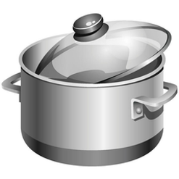
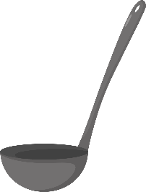
จงจับคู่อุปกรณ์เครื่องครัวที่สอดคล้องกัน

Slide 25
อุปกรณ์ เครื่องมือ เครื่องใช้ในการประกอบอาหาร
หลักการเลือกอุปกรณ์ เครื่องมือ เครื่องใช้ในการประกอบอาหาร
เหมาะสมกับชนิดของอาหาร
อยู่ในสภาพดี ไม่บุบ หรืองอ
สะดวกต่อการใช้งาน
ดูแลรักษาทำความสะอาดได้ง่าย
ประหยัดเวลาในการหุงต้ม เช่น ร้อนเร็ว เย็นเร็ว

Slide 26
อุปกรณ์ เครื่องมือ เครื่องใช้ในการประกอบอาหาร
ความปลอดภัยในการใช้อุปกรณ์ เครื่องมือ เครื่องใช้ในการประกอบอาหาร
เมื่อใช้ของมีคมต้องระมัดระวัง
และเลือกใช้ให้เหมาะสมกับประเภทของงาน
อุปกรณ์ประเภทเครื่องใช้ไฟฟ้าต้องศึกษา
วิธีการใช้ให้เข้าใจก่อนนำมาใช้
เมื่อใช้เตาแก๊สจะต้องปิดวาล์วถังแก๊ส
และสวิตช์ที่หัวเตาแก๊สทุกครั้ง
เมื่อยกหม้อหรือกระทะลงจากเตา ควรใช้ผ้าหนา ๆ จับหรือใช้ถุงมือกันความร้อน
ควรเก็บอุปกรณ์ที่มีน้ำหนักมากไว้ด้านล่างของชั้นวาง
เพื่อความปลอดภัยจากการถูกอุปกรณ์หล่นทับ

Slide 27
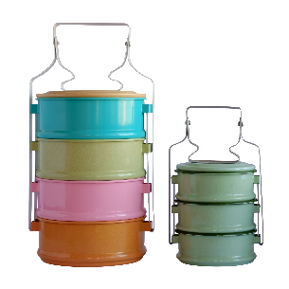
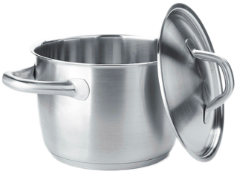
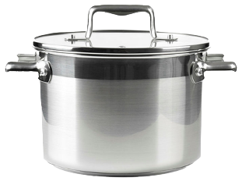
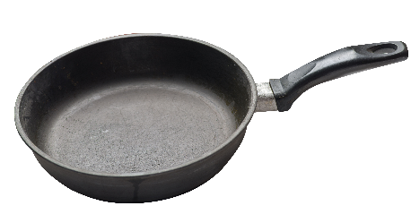
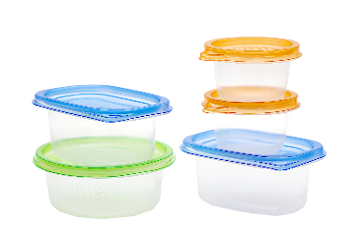
อุปกรณ์ เครื่องมือ เครื่องใช้ในการประกอบอาหาร
การดูแลรักษาอุปกรณ์ เครื่องมือ เครื่องใช้ในการประกอบอาหาร

Slide 28
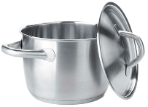
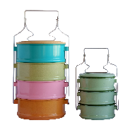
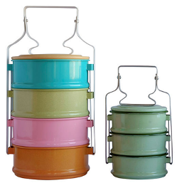
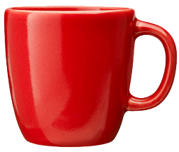
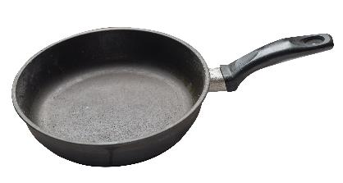
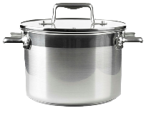
อุปกรณ์ เครื่องมือ เครื่องใช้ในการประกอบอาหาร
การดูแลรักษาอุปกรณ์ เครื่องมือ เครื่องใช้ในการประกอบอาหาร
สเตนเลส
สเตนเลส
เครื่องเคลือบ
อะลูมิเนียม
พลาสติก
แก้ว
เครื่องเคลือบ
เหล็ก
เมื่อโดนความร้อนสูงมากเกินไปจะทำให้เกิดสีดำ
สามารถขัดออกได้โดยใช้ฟองน้ำชุบน้ำผงซักฟอกผสมน้ำส้มสายชู
แล้วล้างออกด้วยน้ำสะอาด เช็ดให้แห้ง
ทำความสะอาดให้เศษอาหารออกให้หมดแล้วเช็ดให้แห้ง เพราะหากมีเศษอาหารตกค้างในภาชนะนาน ๆ กรดและด่างในอาหารจะทำให้ภาชนะกร่อน มีผิวขรุขระ และเป็นรู
เหล็ก
แก้ว
ไม่ควรใส่ของที่มีความร้อน เพราะอาจจะมีส่วนผสมของสารตะกั่วและสารปรอทละลายปนเปื้อนมากับอาหาร
ไม่ควรใส่ของที่มีความร้อนสูงนอกจากแก้วชนิดทนไฟ นอกจากนี้ไม่ควรวางซ้อนกันเพราะจะทำให้ตกแตกได้
ใช้น้ำยาทำความสะอาดขัดแล้วล้างให้สะอาด เช็ดด้วยผ้าสะอาดให้แห้งเพื่อป้องกันการเกิดสนิม และใช้น้ำมันทาให้ทั่ว
ควรระวังไม่ให้ตกหรือกระแทกกับพื้น เพราะจะทำให้ส่วนที่กะเทาะเกิดเป็นสนิมได้
อะลูมิเนียม
พลาสติก

Slide 29
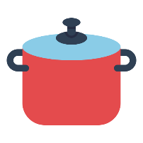
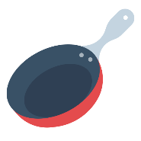
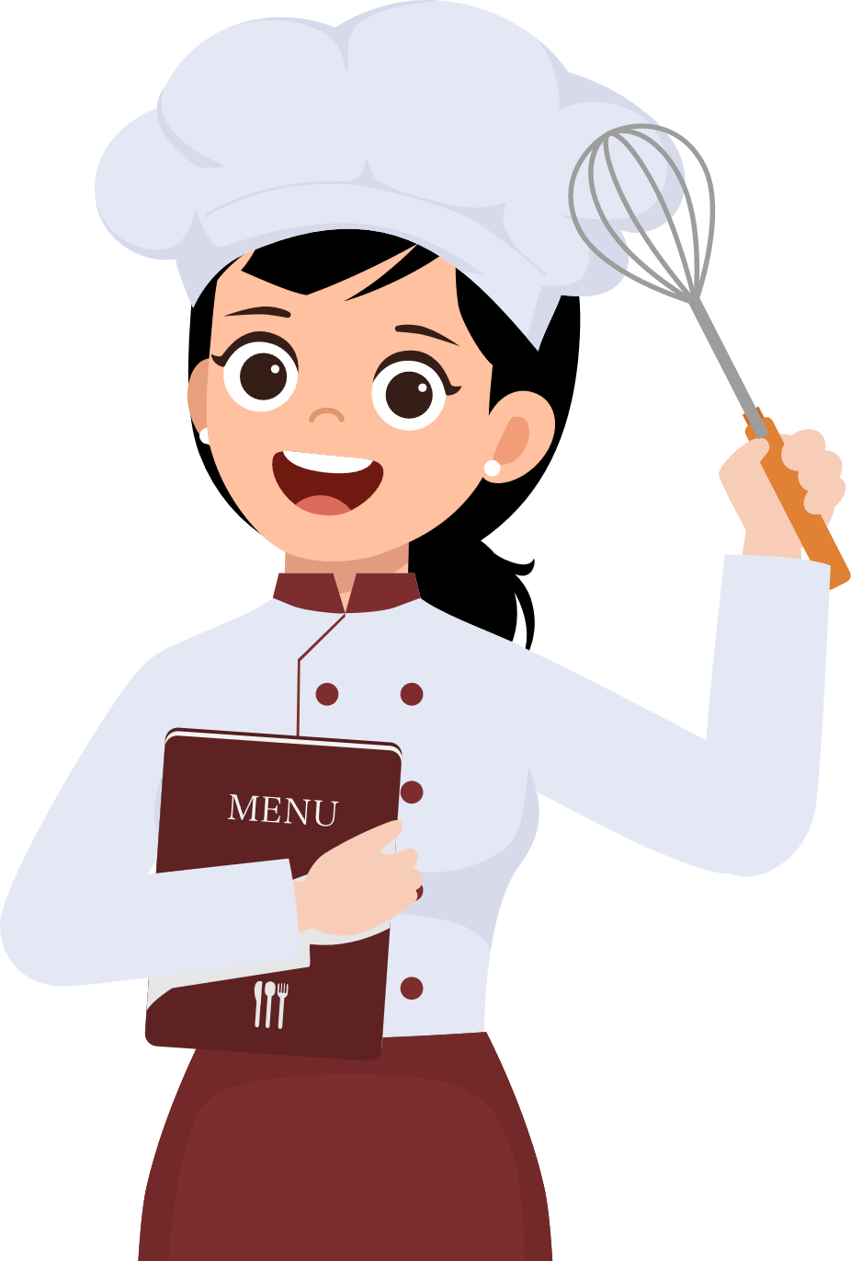
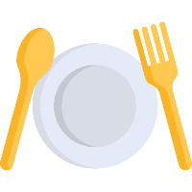
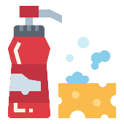
อุปกรณ์ เครื่องมือ เครื่องใช้ในการประกอบอาหาร
การใช้และการเก็บรักษาอุปกรณ์ เครื่องมือ เครื่องใช้ในการประกอบอาหาร
ปกติเพื่อน ๆ เก็บรักษาอุปกรณ์ทำอาหารกันอย่างไร

Slide 30
ภาชนะสำหรับหุงต้ม
การเก็บรักษา
หม้อ 2 หู หม้อจับด้ามยาว และหม้อนึ่ง: ล้างให้สะอาด เช็ดให้แห้ง เก็บเข้าตู้ให้เรียบร้อย
หม้อตุ๋นแรงดันไฟฟ้า: ปิดสวิตช์ ถอดปลั๊ก แล้วม้วนสายไฟให้เรียบร้อย

Slide 31
อุปกรณ์สำหรับทอดหรือปิ้ง
การเก็บรักษา
กระทะสเตนเลส กระทะเคลือบ: ล้างให้สะอาด เช็ดให้แห้ง
กระทะทองเหลือง: แช่น้ำทิ้งไว้เพื่อให้เศษอาหารหลุดออก ใช้ฟองน้ำขัดให้สะอาด และเช็ดให้แห้ง
กระทะไฟฟ้า: ปิดสวิตช์ ถอดปลั๊ก แล้วม้วนสายไฟให้เรียบร้อย ล้างตัวหม้อให้สะอาดและเช็ดให้แห้ง

Slide 32
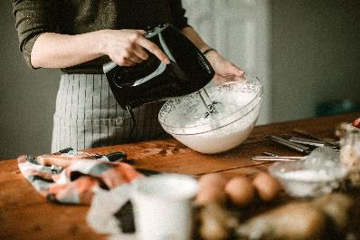
อุปกรณ์สำหรับหั่น สับ บด และผสมอาหาร
การเก็บรักษา
มีด ครก: ล้างให้สะอาด ทิ้งไว้ให้แห้ง
เขียง: ล้างให้สะอาด เช็ดให้แห้งแล้วนำไปผึ่งลมให้แห้งสนิท เพื่อป้องกันเชื้อรา
เครื่องบดอาหาร: ถอดปลั๊กไฟ นำโหลแก้วมาล้างแล้วเช็ดให้แห้ง เพื่อป้องกันใบมีดเป็นสนิม
เครื่องผสมอาหารไฟฟ้า: ถอดปลั๊กไฟ ถอดโถและด้ามหัวตีออกมาล้างให้สะอาด
มีด
ใช้สำหรับหั่น สับเนื้อสัตว์ ผัก และผลไม้
ครกและเครื่องบดอาหารไฟฟ้า
เครื่องผสมอาหารไฟฟ้า
ใช้สำหรับบดส่วนผสม
หรือเครื่องปรุงให้ละเอียด
เขียง
ใช้สำหรับหั่น สับเนื้อสัตว์ ผัก และผลไม้
ใช้สำหรับผสมส่วนผสมต่าง ๆ ให้เข้ากัน

Slide 33
อุปกรณ์สำหรับให้ความร้อน
การเก็บรักษา
เตาเซรามิกไฟฟ้า เตาอบระบบไฟฟ้า เตาอบไมโครเวฟ: ปิดสวิตช์ให้เรียบร้อย รอให้เตาเย็นก่อนใช้ผ้าสะอาดชุบน้ำบิดหมาด เช็ดทำความสะอาดรอบผนังเตาหรือฐานรองภาชนะ
เตาอบระบบไฟฟ้า
เตาเซรามิกไฟฟ้า
เตาอบไมโครเวฟ

Slide 34
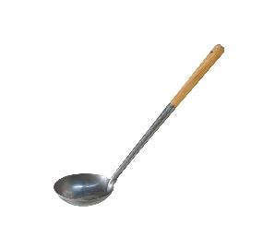
อุปกรณ์สำหรับใส่และตักอาหาร
การเก็บรักษา
จาน ชาม ถ้วย ช้อน ทัพพี: ล้างทำความสะอาดด้วยน้ำยาล้างจานและน้ำให้สะอาด แล้วผึ่งให้แห้ง
ก่อนจัดเก็บเข้าตู้
จาน
ช้อน
ถ้วย
ชาม
จาน
ทัพพี
ช้อน
ชาม
ช้อน ใช้สำหรับตักอาหารที่มีขนาดเล็กและปริมาณน้อย
ใช้สำหรับใส่เครื่องปรุง เพื่อเตรียมประกอบอาหารหรือใส่ขนมหวาน
จาน ใช้สำหรับใส่อาหารประเภทผัด ทอด ยำ
ทัพพี ใช้สำหรับตักอาหารในปริมาณมาก
ชาม ใช้สำหรับใส่อาหารประเภทแกง ก๋วยเตี๋ยว
ทัพพี
ถ้วย

Slide 35
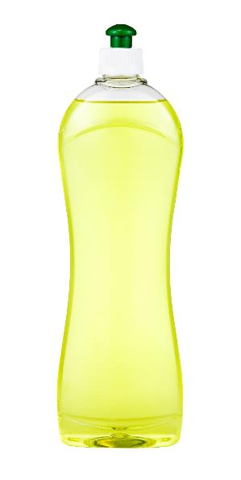
อุปกรณ์สำหรับให้ความร้อน
การเก็บรักษา
ฟองน้ำขัด ฝอยขัด หลังใช้งานเสร็จแล้ว ล้างด้วยน้ำให้สะอาด
สารทำความสะอาด
ฟองน้ำขัด
ฝอยขัด

Slide 36
การเตรียมวัตถุดิบ

Slide 37
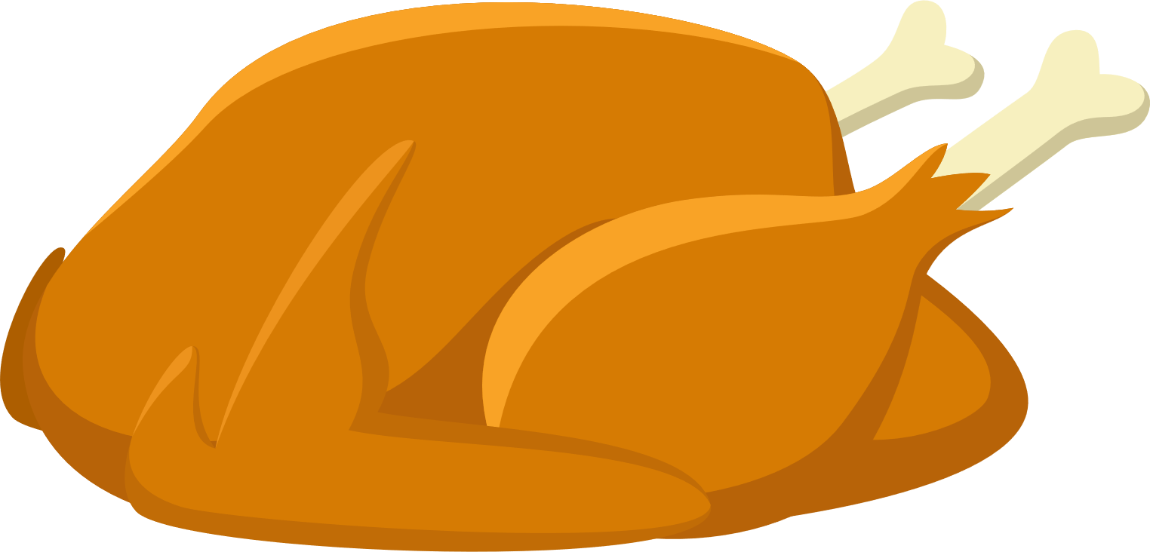
การเตรียมวัตถุดิบ
วัตถุดิบประเภทผัก
ผักที่ควรล้างให้สะอาด สำหรับผักที่เป็นกอ เช่น ผักกาดขาว ควรปลิดออกทีละกาบแล้วล้างให้สะอาด ระวังอย่าให้ผักช้ำ
ผักที่ต้องรับประทานสด ควรแช่ในด่างทับทิมหรือน้ำเกลือ ประมาณ 10 นาที เพื่อล้างยาฆ่าแมลง
วัตถุดิบประเภทเนื้อสัตว์
หมู ไก่ ปลา ควรตัดส่วนที่ไม่ต้องการออกก่อนจึงล้าง เช่น ปลาควรขอดเกล็ด ตัดครีบ ตัดเหงือก แล่พังผืดทิ้ง แล้วล้างด้วยน้ำเกลือเพื่อดับกลิ่นคาว
หอยให้ล้างครั้งแรกเพื่อเอาดินและสิ่งสกปรกออก แล้วแช่น้ำสะอาดไว้ 2-3 ชั่วโมง เพื่อให้หอยคายสิ่งสกปรก แล้วล้างด้วยน้ำสะอาดอีกครั้ง
วัตถุดิบประเภทประเภทเครื่องปรุงรส
วางเครื่องปรุงรสไว้ใกล้ตัวเพื่อความสะดวกต่อการหยิบใช้ระหว่างประกอบอาหาร

Slide 38
การประกอบอาหาร

Slide 39
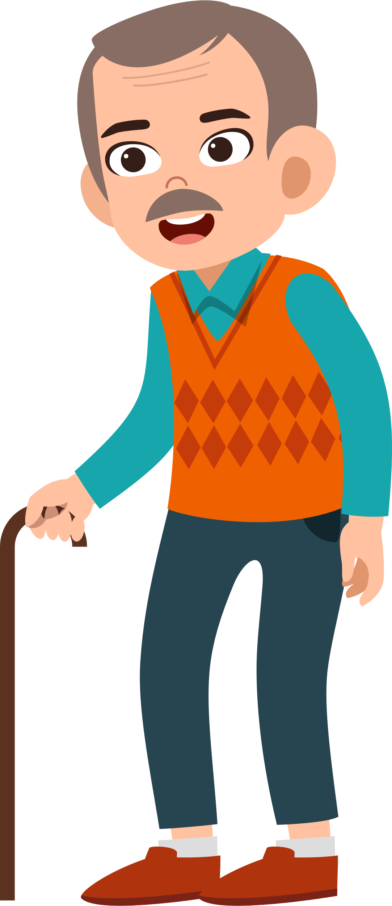
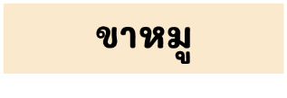
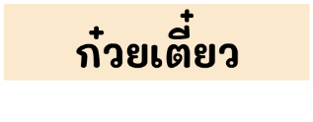
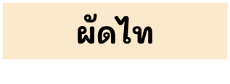
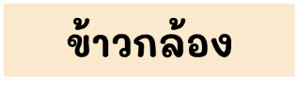
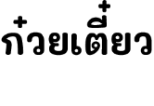
นักเรียนคิดว่าคนในแต่ละวัยควรรับประทานอาหารอย่างไร

Slide 40
นักเรียนคิดว่าคนในแต่ละวัยควรรับประทานอาหารอย่างไร

Slide 41
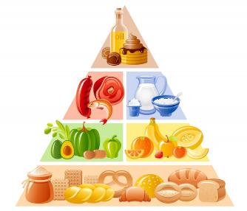
การประกอบอาหาร
หลักทั่วไปในการประกอบอาหาร
กำหนดรายการอาหารแต่ละมื้อให้ได้รับสารอาหารครบทั้ง 5 หมู่
กำหนดความเหมาะสมของอาหารแต่ละมื้อ
จัดรายการอาหารแต่ละวันไม่ซ้ำกัน
จัดเก็บอาหารให้ถูกต้อง เพื่อสงวนคุณค่าของอาหารไว้ให้มากที่สุด

Slide 42
การประกอบอาหาร
ให้เลือกรูปภาพและวิธีการประกอบอาหารให้สอดคล้องกัน
การนึ่ง
การต้ม
การผัด
การลวก
การย่างหรือปิ้ง
การเคี่ยว
การเผา
การทอด
การคั่ว
การตุ๋น

Slide 43
การประกอบอาหาร
วิธีการประกอบอาหาร
การย่างหรือปิ้ง
การตุ๋น
การผัด
การย่างหรือปิ้ง
การตุ๋น
การผัด
เป็นการทำอาหารให้สุก โดยการนำอาหารวางไว้บนตะแกรงเหนือเปลวไฟ โดยใช้ไฟอ่อน หรือไฟแรงปานกลาง แล้วแต่ชนิดของอาหาร
เป็นการทำอาหารให้สุกจนเปื่อยโดยการใช้หม้อตุ๋นจะช่วยให้อาหารเปื่อยนุ่ม
เป็นการทำอาหารให้สุกโดยใช้น้ำมันไม่มาก และใช้ตะหลิวผัดไปมาจนทั่ว เพื่อให้อาหารสุก

Slide 44
การประกอบอาหาร
วิธีการประกอบอาหาร
การเผา
การต้ม
การนึ่ง
การเผา
การต้ม
การนึ่ง
เป็นการทำอาหารให้สุกโดยการนำอาหารไปหมกในไฟอ่อน ๆ ใช้กระดาษอะลูมิเนียม หรือกระดาษฟอยล์ห่ออาหาร
เป็นการทำอาหารให้สุก โดยใช้ความร้อนจากไอน้ำ ด้วยภาชนะ 2 ชั้น ชั้นบนใส่อาหาร ชั้นล่างใส่น้ำ ซึ่งจะช่วยให้อาหารเปื่อยนุ่ม
เป็นการทำอาหารดิบให้สุกในน้ำเดือด ซึ่งวิธีนี้จะสูญเสียแร่ธาตุและวิตามินที่ละลายไปกับน้ำบางส่วน

Slide 45
การประกอบอาหาร
วิธีการประกอบอาหาร
การคั่ว
การทอด
การเคี่ยว
การลวก
การคั่ว
การทอด
เป็นการทำให้อาหารสุกโดยการใช้น้ำมัน ทอดด้วยกระทะ ใช้ไฟปานกลาง รอจนน้ำมันเดือดจึงใส่อาหารลง ทิ้งไว้จนเหลืองแล้วจึงตักขึ้น
เป็นการต้มอาหารดิบให้สุกก่อน แล้วจึงนำไปต้ม ต่อด้วยไฟอ่อน ๆ โดยใช้เวลาประมาณ 3-4 ชั่วโมง เพื่อให้อาหารเปื่อยนุ่มตาต้องการ
เป็นการทำอาหารให้สุกโดยใส่อาหารลงในกระทะที่แห้งสนิท แล้วใช้ทัพพี หรือตะหลิวคนไปมาเพื่อให้อาหารสุก
เป็นการนำอาหารใส่ ในน้ำเดือดและรีบนำขึ้นอย่างรวดเร็ว โดยใช้เวลาประมาณ 1-5 นาทีเพื่อไม่ให้อาหารสุกมากเกินไป
การลวก
การเคี่ยว

Slide 46
การประกอบอาหาร
การสงวนคุณค่าอาหาร
การหุงข้าวแบบไม่เช็ดน้ำ
การประกอบอาหาร
ประเภทเนื้อสัตว์
การประกอบอาหาร
ประเภทผัก

Slide 47
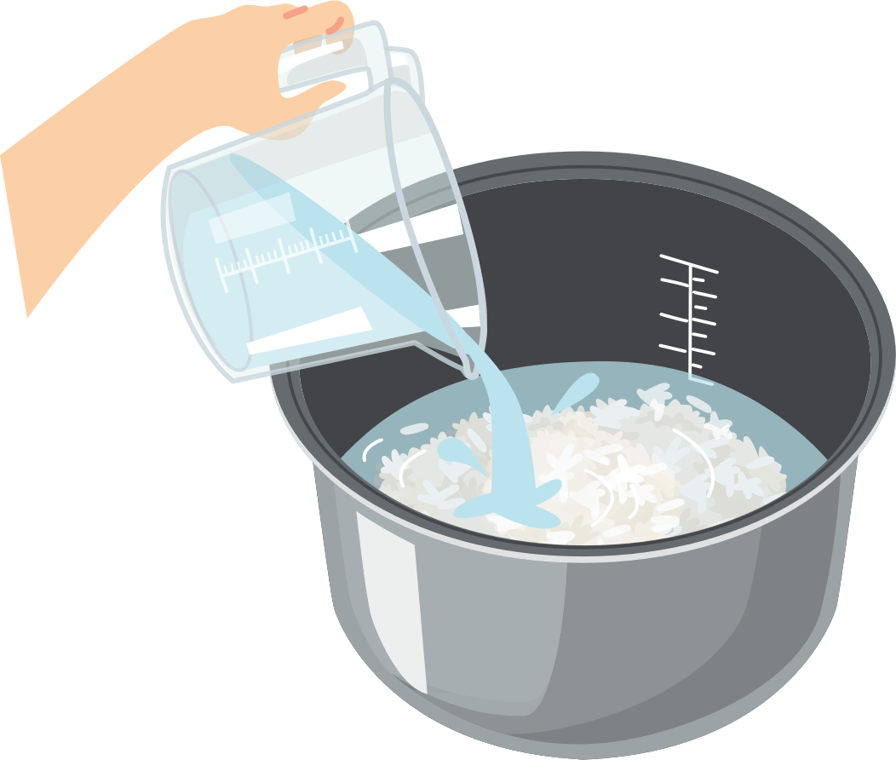
การประกอบอาหาร
การสงวนคุณค่าอาหาร
เก็บสิ่งเจือปนออกจากข้าวสาร
แล้วนำไปใส่ลงในหม้อหุงข้าว
ซาวข้าว 2 ครั้งด้วยน้ำสะอาด
ถ้าเป็นข้าวขาว
ควรซาวเพียงครั้งเดียว
ใส่น้ำในหม้อแล้วนำไปหุง
ข้าวเก่าใช้ข้าว 2 ส่วนต่อน้ำ 2 ส่วน
ข้าวใหม่ใช้ข้าว 2 ส่วนต่อน้ำ 1/2 ส่วน
การหุงข้าวแบบไม่เช็ดน้ำ

Slide 48
การประกอบอาหาร
การสงวนคุณค่าอาหาร
การประกอบอาหาร
ประเภทเนื้อสัตว์
ล้างเนื้อสัตว์ให้สะอาดก่อนหั่น
ต้มน้ำให้เดือดโดยใช้ไฟแรง นำเนื้อสัตว์ใส่ลงไป เมื่อน้ำเดือดอีกครั้งให้ลดไฟให้อ่อนลง

Slide 49
การประกอบอาหาร
การสงวนคุณค่าอาหาร
ควรล้างหลาย ๆ ครั้งเพื่อล้างดิน ทราย และล้างให้น้ำไหลผ่านเพื่อล้างสารพิษตกค้างออก
ไม่ควรหั่นผักเป็นชิ้นเล็ก ๆ เพราะจะทำให้สูญเสียวิตามินมากกว่าการหั่นชิ้นใหญ่
การประกอบอาหาร
ประเภทผัก
ผักที่จำเป็นต้องปอกเปลือกออกให้ล้างแล้วปอกเปลือกออกให้บางที่สุด
ไม่ควรตั้งไฟนานจนเกินไป เพราะความร้อนจะทำให้ผักสูญเสียวิตามิน
ผักที่มีขั้ว ให้ล้างก่อนเด็ดขั้ว

Slide 50
การจัดและตกแต่งอาหาร

Slide 51
การจัดและตกแต่งอาหาร
อาหารประเภทแกง
อาหารประเภทผัด
ข้าวสวย
ควรตักใส่โถข้าว มีฝาปิด
ใส่ชาม ขนาดพอเหมาะ
จัดใส่จานเปล หรือจานแบน ไม่ตักใส่จนล้นขอบจาน
เครื่องจิ้ม
อาหารประเภทยำ ทอด
น้ำพริกผักจิ้ม ตักใส่ถ้วยก้นลึก วางในจานเปลหรือจานแบนใหญ่ แล้ววางผักสดรอบ ๆ
จัดใส่จานแบน

Slide 52
การจัดและตกแต่งอาหาร
ให้นักเรียนเลือกวิธีจัดและตกแต่งอาหารให้เหมาะสม
1.เลือกภาชนะ
2. เลือกวัตถุดิบตกแต่งจาน

Slide 53
การบริการอาหาร

Slide 54
การบริการอาหาร
ไม่ควรใช้มือจับอาหารโดยตรง ให้ใช้ช้อนกลาง ไม่ไอหรือจาม รดอาหาร
จัดวางอุปกรณ์ที่ใช้ในการรับประทานอาหารให้พร้อม เช่น จาน ถ้วย ช้อน ส้อม
รินน้ำใส่แก้วสำหรับสมาชิกแต่ละคน
ตักข้าวให้เพียงพอกับจำนวนสมาชิก
นำอาหารวางไว้ที่โต๊ะให้พร้อมก่อนสมาชิกเข้านั่ง

Slide 55
เราสามารถเพิ่มมูลค่าผลผลิต
ทางการเกษตรอย่างไรได้บ้าง
การแปรรูปผลผลิตทางการเกษตร

Slide 56
การแปรรูปผลผลิตทางการเกษตร
ปีนี้สวนของเราได้ผลผลิตเยอะกว่าปีที่ผ่านมา แต่กลับขายได้ราคาน้อยกว่าปีที่แล้ว
แล้วเราจะทำอย่างไร
กับผลผลิตพวกนี้ดีครับ
เราลองเพิ่มมูลค่าผลผลิต
ด้วยการแปรรูปดีกว่าจ้ะ

Slide 57
การแปรรูปผลผลิตทางการเกษตร
ประโยชน์ของการแปรรูปผลผลิตทางการเกษตร
เพื่อช่วยให้สะดวกในการบริโภค เนื่องจากผลผลิตบางอย่างไม่สามารถบริโภคได้ทันทีต้องแปรรูปก่อนจึงจะบริโภคได้
เพื่อช่วยป้องกันการล้นตลาดของผลิตผล เนื่องจากในบางฤดูกาลผลผลิตออกมาพร้อม ๆ กัน ทำให้มีมากจนราคาตกต่ำ
ช่วยเพิ่มมูลค่าและรายได้
ผักกาดดอง
ปลาแดดเดียว
กล้วยฉาบ
ข้าวเหนียว
แป้งข้าวเหนียว

Slide 58
การแปรรูปผลผลิตทางการเกษตร
หลักการแปรรูปผลผลิตทางการเกษตร
ควรคัดสรรผลผลิตที่มีคุณภาพ ใหม่ สด สะอาด
ควรเลือกวิธีการแปรรูปผลผลิตทางการเกษตรตามความนิยมของผู้บริโภค
ควรรักษาความสะอาดทุกขั้นตอน เพื่อป้องกันการปนเปื้อนของเชื้อโรคและสิ่งสกปรก
ควรมีวิธีการป้องกันและยับยั้งการเจริญเติบโตของจุลินทรีย์ที่มีอยู่ในอาหาร

Slide 59
การแปรรูปผลผลิตทางการเกษตร
วิธีการแปรรูปผลผลิตทางการเกษตร
การทำแห้ง
เป็นการทำให้น้ำระเหยออกจากอาหาร คงความชื้นเหลืออยู่เล็กน้อย แล้วนำไปตากแดด หรืออบในตู้อบความร้อน เช่น กล้วยตาก หมูแดดเดียว พริกแห้ง
การทำเค็ม
เป็นการใช้เกลือเพื่อเก็บรักษาอาหารให้อยู่ได้นาน ไม่เน่าเสีย อาจมีการนำสารเคมีบางอย่างเข้ามาช่วยปรุงแต่ง เช่น หัวผักกาดเค็ม กะหล่ำปลีเค็ม
การหมักดอง
ใช้ความเข้นข้นของเกลือ น้ำส้ม น้ำตาล ควบคุมการเจริญเติบโตของจุลินทรีย์ไม่ให้อาหารเน่าเสีย

Slide 60
การแปรรูปผลผลิตทางการเกษตร
วิธีการแปรรูปผลผลิตทางการเกษตร
การเชื่อม
เป็นการเพิ่มปริมาณน้ำตาลในอาหาร โดยใช้ความร้อนทำให้อาหารสุก น้ำตาลซึมผ่านเข้าไปในอาหารและจะเก็บไว้ได้นาน
การแช่อิ่ม
เป็นการถนอมอาหารโดยค่อย ๆ เพิ่มน้ำตาลเข้าไปในเนื้ออาหารจนกระทั่งอาหารนั้นอิ่มตัวด้วยน้ำตาล เช่น มะม่วงแช่อิ่ม มะขามแช่อิ่ม
การฉาบ
เป็นการทำให้อาหารสุกก่อนแล้วนำมาคลุกเคล้ากับน้ำเชื่อมที่อิ่มตัว ทำให้น้ำตาลเกาะติดเป็นเกล็ดขาว ๆ

Slide 61
การแปรรูปผลผลิตทางการเกษตร
วิธีการแปรรูปผลผลิตทางการเกษตร
การกวน
เป็นการนำผลไม้มาผสมกับน้ำตาล ใช้ความร้อนเคี่ยวจนปริมาณน้ำลดลงและผสมเป็นเนื้อเดียวกัน เช่น ทุเรียนกวน มะม่วงกวน
การทำแยม
เป็นการนำผลไม้มาต้มกับน้ำตาลด้วยไฟอ่อน แล้วค่อย ๆ เพิ่มไฟขึ้นทีละน้อย คนสม่ำเสมอให้เข้ากันจนเหนียว
การทำน้ำผลไม้
เป็นการสกัดของเหลวออกจากผลไม้ อาจมีการเติมน้ำตาลหรือน้ำเชื่อมลงไปเล็กน้อย

Slide 62
ระบุการแปรรูปผลผลิตทางการเกษตรให้ถูกต้อง
การเชื่อม
การกวน
การแช่อิ่ม
การทำเค็ม
การทำแยม
ใช้ความร้อนเคี่ยวผลไม้กับน้ำตาลจนปริมาณน้ำลดลงและผสมเป็นเนื้อเดียวกัน
เพิ่มปริมาณน้ำตาลในอาหารโดยใช้ความร้อนทำให้อาหารสุก
ใช้เกลือเพื่อเก็บรักษาอาหารเพื่อไม่ให้เน่าเสีย
ค่อย ๆ เพิ่มน้ำตาลเข้าไปในเนื้ออาหารจนอาหารนั้นอิ่มตัวไปด้วยน้ำตาล
ผลไม้มาต้มกับน้ำตาลด้วยไฟอ่อนแล้วค่อย ๆ เพิ่มไฟทีละน้อย

Slide 63
อาหารและโภชนาการที่มีต่อสุขภาพ
การรับประทานอาหารที่ถูกหลักจะทำให้ร่างกายเจริญเติบโต อวัยวะต่าง ๆ ทำงานได้ตามปกติ และช่วยเสริมสร้างภูมิต้านทานโรค โดยควรเลือกรับประทานอาหารที่มีประโยชน์และเหมาะสมกับความต้องการของร่างกาย
การเลือกซื้ออาหาร
การเตรียมวัตถุดิบ
อุปกรณ์เครื่องมือ
เครื่องใช้ในการประกอบอาหาร
การเลือกซื้อผักและผลไม้
ควรเลือกที่สดใหม่ตามลักษณะของผักและผลไม้แต่ละชนิดและควรเลือกตามฤดูกาล
วัตถุดิบประเภทผัก
ต้องมีความสดใหม่ ไม่ช้ำ
เหมาะสมกับชนิดของอาหาร
อยู่ในสภาพดี ไม่บุบ ไม่งอ
สะดวกต่อการใช้งาน
ดูแลรักษาทำความสะอาดง่าย
ประหยัดเวลาในการหุงต้ม
การเลือกซื้อเนื้อสัตว์
สด สะอาด ไม่มีกลิ่นเหม็น ไม่มีสีเขียวคล้ำ
วัตถุดิบประเภทเนื้อสัตว์
เนื้อสัตว์ต้องมีความสด ไม่มีกลิ่นเหม็น
วัตถุดิบประเภทเครื่องปรุงรส
เตรียมวัตถุดิบให้พร้อมเพื่อความสะดวกต่อการหยิบใช้
การเลือกซื้ออาหารแห้งและอาหารกระป๋อง
อาหารแห้งควรซื้อจากสถานที่จำหน่ายที่สะอาด
อาหารกระป๋องจะต้องดูที่ภาชนะว่ามีรอยรั่ว บุบ และเป็นสนิมหรือไม่

Slide 64
การประกอบอาหาร
การจัดและตกแต่งอาหาร
การบริการอาหาร
การต้ม
การนึ่ง
การตกแต่งอาหารให้สวยงามรวม
ทั้งภาชนะที่ใส่อาหาร ล้วนช่วยให้อาหารดูน่ารับประทานมากยิ่งขึ้น
การบริการอาหารต้องทำด้วยความระมัดระวัง
ควรทำให้ผู้รับบริการเกิดความสะดวกสบายและประทับใจ
การลวก
การผัด
การเคี่ยว
การย่างหรือปิ้ง
การทอด
การเผา
การตุ๋น
การคั่ว
การแปรรูปผลผลิตทางการเกษตร
การทำแห้ง
การหมักดอง
การทำเค็ม
การเชื่อม
การทำแยม
การฉาบ
การกวน
การแช่อิ่ม
การทำน้ำผลไม้

Slide 66
ให้นักเรียนเลือกคำตอบที่ถูกต้องที่สุดเพียงข้อเดียว
1. คุณแม่ให้นักเรียนจัดเก็บอุปกรณ์ เครื่องมือ เครื่องใช้ ในการประกอบอาหาร
อุปกรณ์ใดควรวางไว้ในตู้เก็บชั้นล่างสุด
1.
1.
ช้อน ส้อม
ช้อน ส้อม
2.
2.
จาน ชาม ถ้วย
จาน ชาม ถ้วย
3.
3.
มีด ที่เปิดขวด
มีด ที่เปิดขวด
เขียง ครก
4.
เขียง ครก
4.
เฉลย ข้อ 4. เขียง ครก
เพราะควรเก็บอุปกรณ์ เครื่องมือที่มีน้ำหนักมากไว้ด้านล่างของชั้นวางเพื่อความปลอดภัย

Slide 67
2. ถ้าพบเครื่องมือเครื่องใช้ ประเภทสเตนเลสถูกความร้อนจนเป็นสีดำ นักเรียนจะมี
วิธีการแก้ไขอย่างไร
1.
1.
ใช้น้ำยาล้างจานล้างให้สะอาด
ใช้น้ำยาล้างจานล้างให้สะอาด
2.
2.
ใช้น้ำยาขัดห้องน้ำหรือผงขัดแช่จนขึ้นเงา
ใช้น้ำยาขัดห้องน้ำหรือผงขัดแช่จนขึ้นเงา
3.
3.
ใช้ฟองน้ำชุบน้ำผงซักฟอกผสมน้ำส้มสายชู
ใช้ฟองน้ำชุบน้ำผงซักฟอกผสมน้ำส้มสายชู
ใช้ฟองน้ำชุบน้ำด่างทับทิมผสมขี้เถ้าขัดให้สะอาด
4.
ใช้ฟองน้ำชุบน้ำด่างทับทิมผสมขี้เถ้าขัดให้สะอาด
4.
เฉลย ข้อ 3. ใช้ฟองน้ำชุบน้ำผงซักฟอกผสมน้ำส้มสายชู
เครื่องมือ เครื่องใช้ประเภทสเตนเลส เมื่อโดนความร้อนสูงมากเกินไปจะทำให้เกิดสีดำ สีเทาหรือสีน้ำตาล ซึ่งสามารถขัดออกได้โดยใช้ฟองน้ำชุบน้ำผงซักฟอกผสมน้ำส้มสายชู ขัดตรงรอยดำแล้วล้างออกด้วยน้ำสะอาด เช็ดให้แห้ง

Slide 68
3. วัยที่ร่างกายเจริญเติบโต ควรเลือกรับประทานอาหารในข้อใดเป็นลำดับแรก
เพื่อช่วยสร้างเซลล์ เนื้อเยื่อต่าง ๆ และซ่อมแซมส่วนที่สึกหรอของร่างกาย
1.
1.
ผลไม้และผักใบเขียว
ผลไม้และผักใบเขียว
2.
2.
ไขมัน น้ำมันจากพืชและสัตว์
ไขมัน น้ำมันจากพืชและสัตว์
3.
3.
ข้าว เผือก แป้ง น้ำตาล
ข้าว เผือก แป้ง น้ำตาล
เนื้อสัตว์ นม ไข่ ถั่วเหลือง
4.
เนื้อสัตว์ นม ไข่ ถั่วเหลือง
4.
เฉลย ข้อ 4. เนื้อสัตว์ นม ไข่ ถั่วเหลือง
เนื้อสัตว์ นม ไข่ ถั่วเหลือง เป็นอาหารประเภทโปรตีน ซึ่งช่วยให้ร่างกายเจริญเติบโต และซ่อมแซมส่วนที่สึกหรอ

Slide 69
4. ถ้าคุณแม่ให้นักเรียนช่วยเลือกซื้อผักและผลไม้ และนักเรียนพบว่าผักและผลไม้
มีความสด แต่มีคราบขาว ๆ ติดอยู่ นักเรียนจะเลือกซื้อหรือไม่ เพราะเหตุใด
1.
1.
ซื้อ เพราะมีความสดใหม่
ซื้อ เพราะมีความสดใหม่
2.
2.
ซื้อ เพราะมีคุณค่าทางสารอาหาร
ซื้อ เพราะมีคุณค่าทางสารอาหาร
3.
3.
ไม่ซื้อ เพราะผักและผลไม้สกปรก
ไม่ซื้อ เพราะผักและผลไม้สกปรก
ไม่ซื้อ เพราะผักและผลไม้นั้นอาจมีสารเคมีตกค้าง
4.
ไม่ซื้อ เพราะผักและผลไม้นั้นอาจมีสารเคมีตกค้าง
4.
เฉลย ข้อ 4. ไม่ซื้อ เพราะผักและผลไม้นั้นอาจมีสารเคมีตกค้าง
การเลือกซื้อผักและผลไม้ ควรเลือกที่สด ไม่เหี่ยวเฉาหรือมีสีเหลือง ไม่มีคราบขาว เพราะอาจเป็นยาฆ่าแมลงที่ตกค้าง เลือกที่มีรอยกัดแทะของหนอนและแมลงเล็กน้อย เพราะปลอดสารเคมี

Slide 70
5. บุคคลในข้อใดคำนึงถึงหลักในการแปรรูปผลผลิตทางการเกษตร
1.
1.
นารีรักษาคุณค่าทางโภชนาการของอาหารไว้ให้ได้มากที่สุด
นารีรักษาคุณค่าทางโภชนาการของอาหารไว้ให้ได้มากที่สุด
2.
2.
อนงค์เลือกใช้ผลผลิตโดยคำนึงถึงสีสันและความสวยงาม
อนงค์เลือกใช้ผลผลิตโดยคำนึงถึงสีสันและความสวยงาม
3.
3.
ปัทมาเลือกใช้ผลผลิตโดยคำนึงถึงรสชาติ
ปัทมาเลือกใช้ผลผลิตโดยคำนึงถึงรสชาติ
ณิชาแปรรูปผลผลิตทางการเกษตรด้วยผลไม้นอกฤดูกาล
4.
ณิชาแปรรูปผลผลิตทางการเกษตรด้วยผลไม้นอกฤดูกาล
4.
เฉลย ข้อ 1. นารีรักษาคุณค่าทางโภชนาการของอาหารไว้ให้ได้มากที่สุด
เพราะการรักษาคุณค่าทางโภชนาการไว้ให้มากที่สุด เป็นหนึ่งในหลักการปฏิบัติของหลักการแปรรูปผลผลิตทางการเกษตร

Slide 71
6. ใครเลือกซื้ออาหารสดไม่เหมาะสม
1.
1.
มิ้นสำรวจราคาจากร้านค้าต่าง ๆ ก่อนซื้อ
มิ้นสำรวจราคาจากร้านค้าต่าง ๆ ก่อนซื้อ
2.
2.
มายด์ซื้อเนื้อสัตว์ที่ลดราคาในปริมาณมาก ๆ
มายด์ซื้อเนื้อสัตว์ที่ลดราคาในปริมาณมาก ๆ
3.
3.
โมซื้ออาหารที่มีคุณค่าตามหลักอาหาร 5 หมู่
โมซื้ออาหารที่มีคุณค่าตามหลักอาหาร 5 หมู่
มดซื้ออาหารตามข้อจำกัดในวงเงินที่กำหนด
4.
มดซื้ออาหารตามข้อจำกัดในวงเงินที่กำหนด
4.
เฉลย ข้อ 2. มายด์ซื้อเนื้อสัตว์ที่ลดราคาในปริมาณมาก ๆ
การเลือกซื้ออาหารควรที่จะซื้อให้มีปริมาณเพียงพอกับจำนวนสมาชิกในครอบครัว ไม่ซื้อมากเกินจำเป็นและไม่ซื้อน้อยจนเกินไป

Slide 72
7. นักเรียนควรเลือกซื้ออาหารลักษณะแบบใดมารับประทาน
1.
1.
เลือกอาหารที่รสชาติอร่อยถูกปาก
เลือกอาหารที่รสชาติอร่อยถูกปาก
2.
2.
อาหารที่ปรุงสุกและมีความหลากหลาย
อาหารที่ปรุงสุกและมีความหลากหลาย
3.
3.
มีสีสันสวยงาม สะอาดน่ารับประทาน
มีสีสันสวยงาม สะอาดน่ารับประทาน
เลือกซื้อในร้านอาหารที่มีชื่อเสียงและมีราคาแพง
4.
เลือกซื้อในร้านอาหารที่มีชื่อเสียงและมีราคาแพง
4.
เฉลย ข้อ 2. อาหารที่ปรุงสุกและมีความหลากหลาย
เพราะควรเลือกบริโภคให้ถูกต้องตามหลักโภชนาการ เช่น อาหารสด ใหม่ สะอาด รับประทานอาหารที่หลากหลาย ได้รับสารอาหารครบทั้ง 5 หมู่ในทุกมื้ออาหาร เป็นต้น

Slide 73
8. ถ้าต้องการใช้มีดสับเนื้อ นักเรียนควรเลือกมีดที่มีลักษณะอย่างไร
1.
1.
ปลายแหลม บาง มีน้ำหนักเบา ยาวประมาณ 2-4 นิ้ว
ปลายแหลม บาง มีน้ำหนักเบา ยาวประมาณ 2-4 นิ้ว
2.
2.
ใบมีดยาว มีลักษณะคล้ายใบเลื่อย
ใบมีดยาว มีลักษณะคล้ายใบเลื่อย
3.
3.
มีน้ำหนักมาก มีขนาดใหญ่กว่ามีดอื่น ๆ
มีน้ำหนักมาก มีขนาดใหญ่กว่ามีดอื่น ๆ
ปลายแหลม บาง คม ยาวประมาณ 8-17 นิ้ว
4.
ปลายแหลม บาง คม ยาวประมาณ 8-17 นิ้ว
4.
เฉลย ข้อ 3. มีน้ำหนักมาก มีขนาดใหญ่กว่ามีดอื่น ๆ
มีดสับเนื้อ หรือเรียกว่ามีดอีโต้ เป็นมีดขนาดใหญ่มีน้ำหนักมาก เหมาะกับการสับวัตถุดิบที่มีลักษณะแข็งและยังช่วยทุ่นแรงได้

Slide 74
9. หากต้องการทำขนมหวานด้วยวิธีการเชื่อม นักเรียนควรเลือกใช้ภาชนะประเภทใด
จึงจะเหมาะสม
1.
1.
กระทะทองเหลือง
กระทะทองเหลือง
2.
2.
กระทะสเตนเลส
กระทะสเตนเลส
3.
3.
กระทะเคลือบ
กระทะเคลือบ
หม้อจับด้ามยาว
4.
หม้อจับด้ามยาว
4.
เฉลย ข้อ 1. กระทะทองเหลือง
กระทะทองเหลือง ใช้สำหรับทำขนม เช่น เชื่อม กวน และมีลักษณะมันวาว อาหารค่อนข้างไม่ติดกระทะ

Slide 75
10. เจนต้มกระดูกหมูให้สุกก่อนแล้วจึงต้มต่อไปเรื่อย ๆ โดยใช้ไฟอ่อนประมาณ
3-4 ชั่วโมง เจนใช้วิธีการประกอบอาหารประเภทใด
1.
1.
การต้ม
การต้ม
2.
2.
การนึ่ง
การนึ่ง
3.
3.
การเคี่ยว
การเคี่ยว
การลวก
4.
การลวก
4.
เฉลย ข้อ 3. การเคี่ยว
การเคี่ยว เป็นการต้มอาหารให้สุกก่อนแล้วจึงต้มต่อไปเรื่อย ๆ โดยใช้ไฟอ่อนประมาณ 3-4 ชั่วโมง เพื่อให้อาหารเปื่อยนุ่มตามต้องการ

